Slide 1
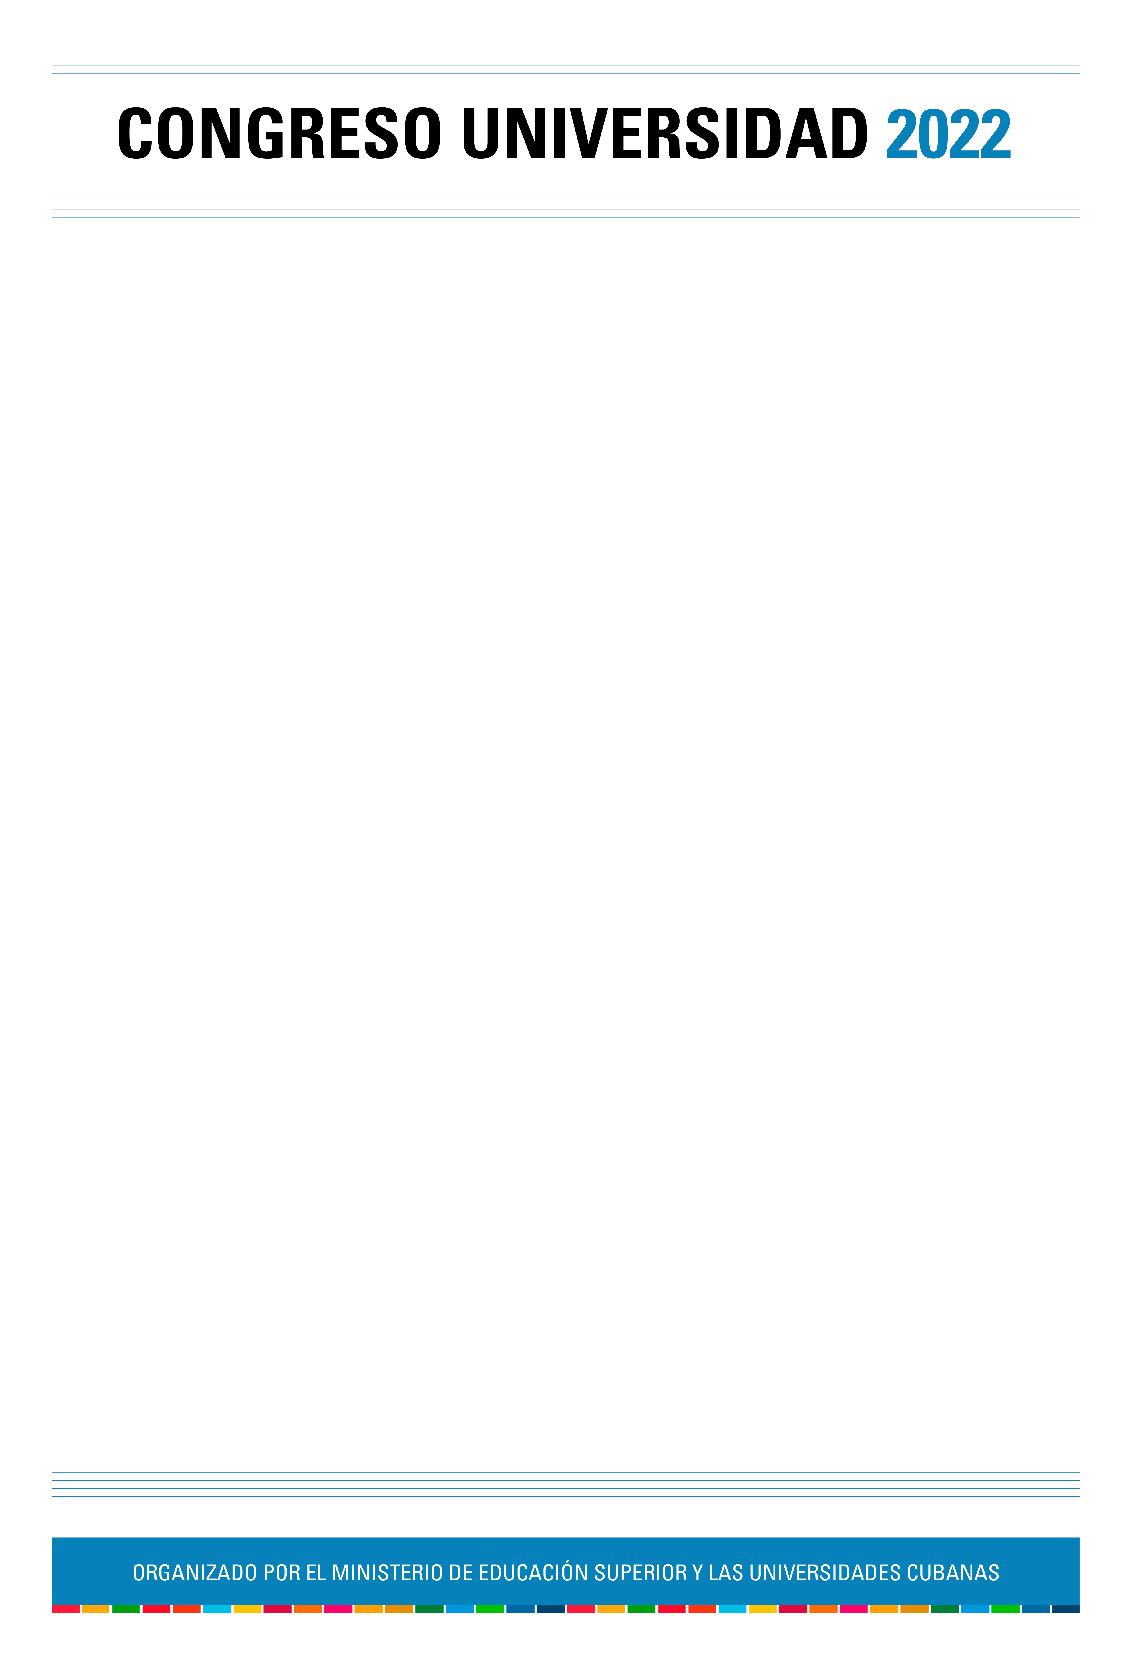
XIII Taller Internacional “Universidad, Medio Ambiente, Energía y Desarrollo Sostenible”.
LA TAREA VIDA INTEGRADA A LA FORMACIÓN INICIAL DEL MAESTRO PRIMARIO EN CENTROS UNIVERSITARIOS MUNICIPALES
Autores: Dr.C. Amado Martínez Morgado. Prof. Titular., MsC. Alexander Pérez Beltrán. Prof. Asistente. Profesores del Centro Universitario Municipal Yateras, Universidad Guantánamo. Cuba.
1. INTRODUCCION
En la actualidad el Cambio climático constituye uno de los problemas ambientales de mayor preocupación a escala mundial por sus consecuencias en la vida en nuestro planeta. Al respecto la humanidad debe aprender a convivir con este gran problema ambiental, para ello se hace necesaria una educación ciudadana que permita tal propósito. Teniendo en cuenta el papel de la Universidad ante tal problemática, el objetivo del presente trabajo se orienta a: elaborar una concepción didáctica para la integración de la Tarea Vida a la formación inicial del maestro primario desde los Centros Universitarios Municipales.
2. DESARROLLO
La Tarea Vida refiere el “Plan de Estado cubano para el enfrentamiento al Cambio climático”, inspirado en el pensamiento del líder histórico de la Revolución cubana Fidel Castro Ruz.
El contenido de la integración del Plan de Estado cubano para el enfrentamiento al Cambio climático a la formación inicial del maestro primario, está determinado a partir de las 5 acciones estratégicas que conforman el plan. Desde la concepción didáctica que se propone, la integración se concibe en dos dimensiones como se ilustra a continuación.
Dimensión teórica: Integra el sistema de conocimientos y habilidades con sus respectivos niveles de desarrollo y evaluación a tener en cuenta para el enfrentamiento al Cambio climático, como parte de la labor educativa del Maestro Primario. Ejemplo:
El cambio climático un problema del medio ambiente a escala mundial.
El medio ambiente en Cuba. Diagnóstico ambiental comunitario.
Peligro, Vulnerabilidad y Riesgos ante el cambio climático. Principales impactos.
Algunas medidas de adaptación para enfrentar los impactos del cambio climático en Cuba.
Dimensión metodológica: Integra las formas de organización del proceso de formación inicial del maestro primario, para el tratamiento de la educación en el enfrentamiento al Cambio climático en todos sus componentes (académico, laboral, investigativo y extensionista).
3. CONCLUSIONES
La concepción didáctica para la educación en el enfrentamiento al cambio climático a partir de la integración de la “Tarea Vida” en la formación inicial del maestro primario desde los Centros Universitarios Municipales se concibe teniendo en cuenta las potencialidades de la disciplina principal integradora.
La concepción didáctica propuesta es un resultado científico pertinente ante el problema que se investiga, pues representa adecuadamente dicho proceso; la cual posee una estructura apropiada a partir de las dimensiones que dinamizan el proceso de integración.
La educación para el enfrentamiento al cambio climático en la formación del maestro primario, debe considerarse como un sub-proceso singular al proceso de formación inicial, teniendo en cuenta que en la medida que esta educación se alcanza, más efectiva será su gestión educativa ante el cambio climático.
4. REFERENCIAS BIBLIOGRÁFICAS
Azorín Abellán, C. M. (2015). Integración pedagógica de wix en educación primaria. Píxel-Bit, Revista de Medios y Educación, 47, 163-177. https://doi.org/10.12795/pixelbit.2015.i47.11
Comisión Económica para América Latina y el Caribe. (2019). Agenda 2030 y los objetivos del desarrollo sostenible: una oportunidad para América Latina y el Caribe. https://repositorio.cepal.org/bitstream/handle/11362/40155/24/S1801141_es.pdf
Cuba. Ministerio de Ciencia, Tecnología y Medio Ambiente. (2016). Estrategia Ambiental Nacional 2016 / 2020. http://repositorio.geotech.cu/jspui/bitstream/1234/2727/1/
Cuba. Ministerio de Educación, Comisión Nacional de Carrera. (2016). Modelo del Profesional, Carrera Licenciatura en Educación. Primaria.
Cuba. Ministerio de Ciencia Tecnología y Medio Ambiente. (2017). Plan de Estado para el Enfrentamiento al Cambio climático en la República de Cuba. http://repositorio.geotech.cu/
Hernández, M. E. M. (2018). La integración de las TIC como vía para optimizar el proceso de enseñanza aprendizaje en la Educación Superior en Colombia [Http://purl.org/dc/dcmitype/Text, Universitat d’Alacant - Universidad de Alicante]. https://dialnet.
Laguna Cruz, J. (2016). Concepción didáctica para el desarrollo de las habilidades para la enseñanza-aprendizaje de los contenidos geográficos empleando materiales cartográficos. Entorno Geográfico. https://doi.org/10.25100/eg.v0i3.3572
Lima, A. M., Hernández, A. A. & Entenza, O. Á. (2020). El enfoque interdisciplinario en el tratamiento a la Educación Ambiental en la Educación Superior. Revista Conrado, 16(73), 350-356.
AGRADECIMIENTOS
A la Revolución cubana por darnos la oportunidad de contribuir en la solución de tan significativo problema para la humanidad, así como al colectivo de maestros y profesores que contribuyeron al desarrollo de la investigación.

